Slide 1


TRƯỜNG ĐẠI HỌC CÔNG NGHIỆP HÀ NỘI
KHOA CÔNG NGHỆ THÔNG TIN
BÁO CÁO ĐỒ ÁN TỐT NGHIỆP
XÂY DỰNG WEBSITE BÁN KHÓA HỌC ONLINE SỬ DỤNG NodeJS
Giảng viên hướng dẫn | : ThS. Nguyễn Thị Hương Lan
Sinh viên | : Dương Quốc Khánh
Lớp | : 2020DHCNTT05
Khóa | : 15
25 May, 2024

Slide 2
NỘI DUNG
01
TỔNG QUAN ĐỀ TÀI
02
PHÂN TÍCH THIẾT KẾ HỆ THỐNG
03
KẾT QUẢ ĐẠT ĐƯỢC
04
KẾT LUẬN VÀ HƯỚNG PHÁT TRIỂN

Slide 3

01
TỔNG QUAN ĐỀ TÀI
LÝ DO CHỌN ĐỀ TÀI
MỤC TIÊU ĐỀ TÀI
CÔNG NGHỆ SỬ DỤNG

Slide 4
MỤC TIÊU ĐỀ TÀI:
LÝ DO CHỌN ĐỀ TÀI:
Hiện nay có số lượng lớn các cá nhân đang tìm kiếm phương thức học hỏi linh hoạt và tiện lợi. Đặc biệt là sau đại dịch COVID-19 nhu cầu về học tập trực tuyến đang gia tăng.
Việc học trực tuyến đem lại sự tiện ích và linh hoạt cho người dùng, có thể xem lại nội dung bất kỳ lúc nào, đồng thời cung cấp nội dung học đa dạng.
Phân tích, hiểu bài toán nghiệp vụ thực tế
Tìm hiểu công nghệ xây dựng website
Cung cấp nền tảng học tập tiện lợi và đa dạng nội dung.
Tăng cường khả năng tiếp cận giáo dục và tối ưu trải nghiệm người dùng.

Slide 5







CÔNG NGHỆ SỬ DỤNG
Redux
ReactJS

Slide 6

02
PHÂN TÍCH VÀ THIẾT KẾ HỆ THỐNG

Slide 7


MÔ HÌNH TỔNG QUAN
FRONTENT
Authentication
Routing (React Router)
View (React Component)
JWT (Json web token)
REST API
BACKEND
Routes
Middlewares
Controllers
Models
mongoDB (Database)

Slide 8
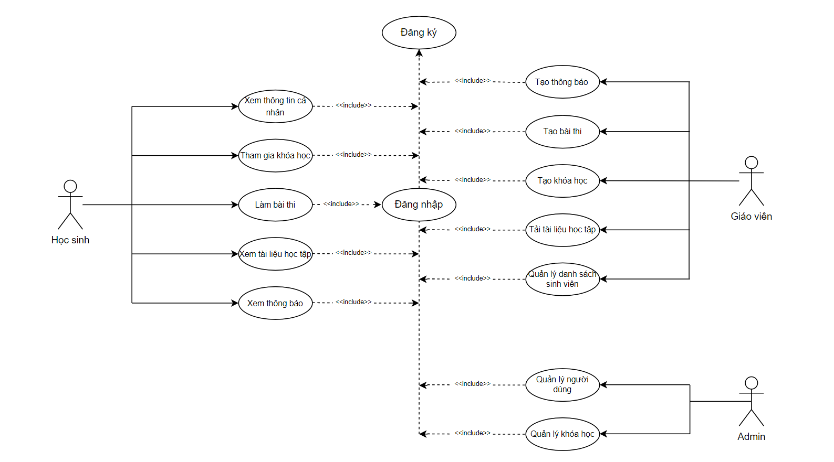
SƠ ĐỒ UC TỔNG QUAN

Slide 9
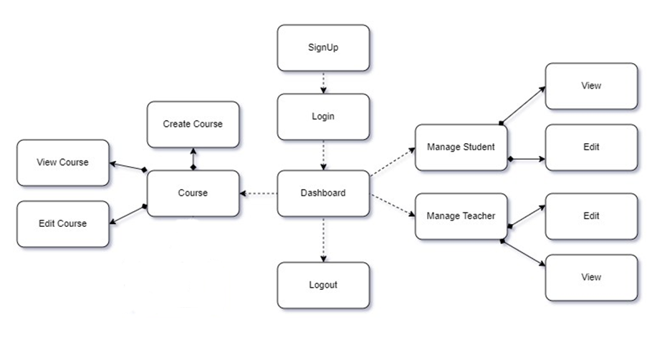
BIỂU ĐỒ DỊCH CHUYỂN MÀN HÌNH

Slide 10
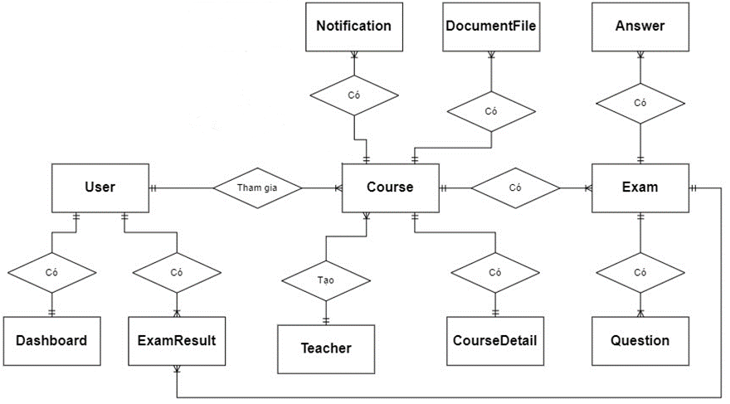
SƠ ĐỒ THỰC THỂ

Slide 11
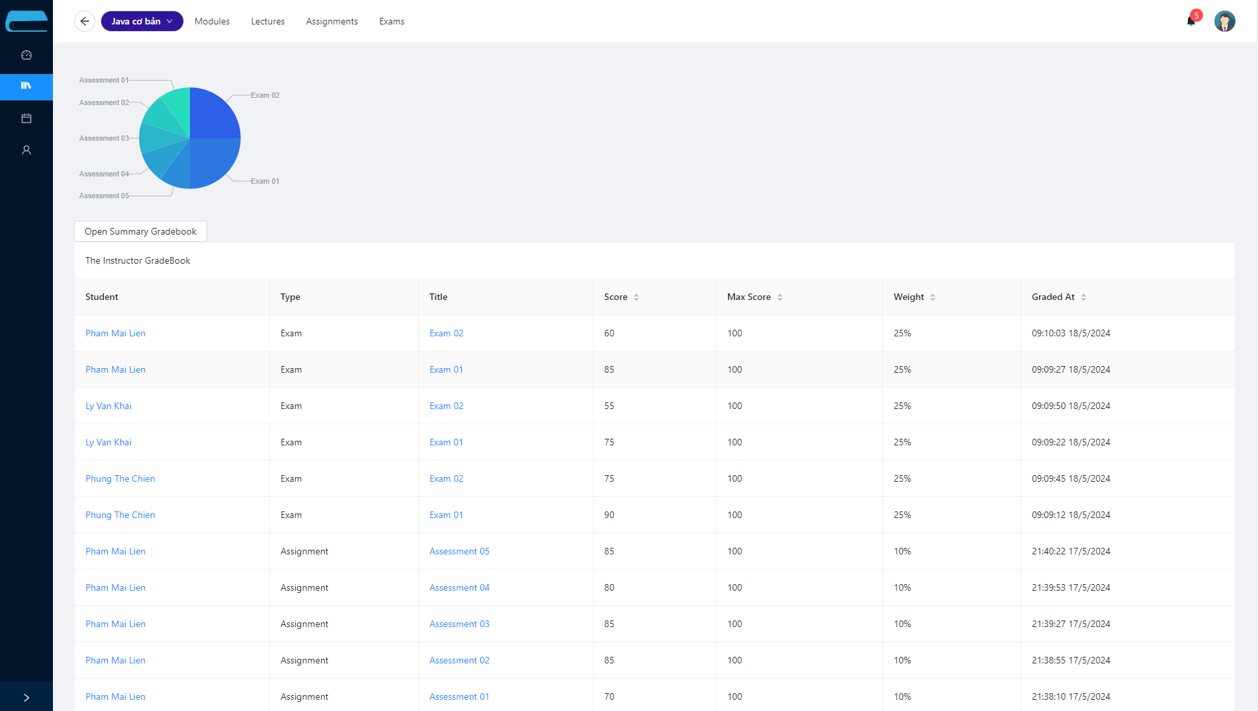
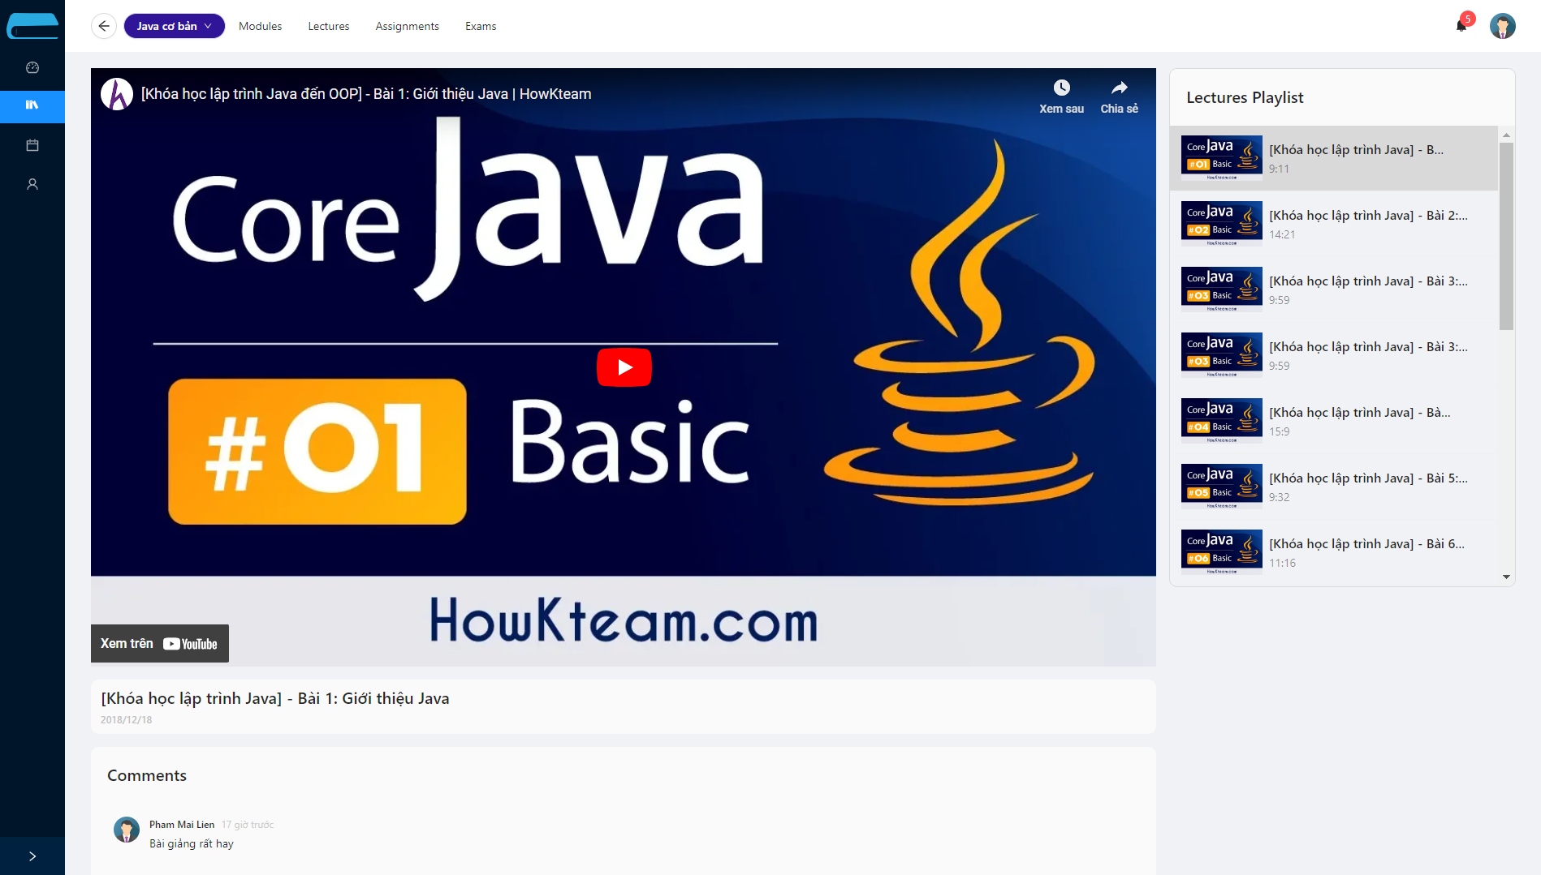
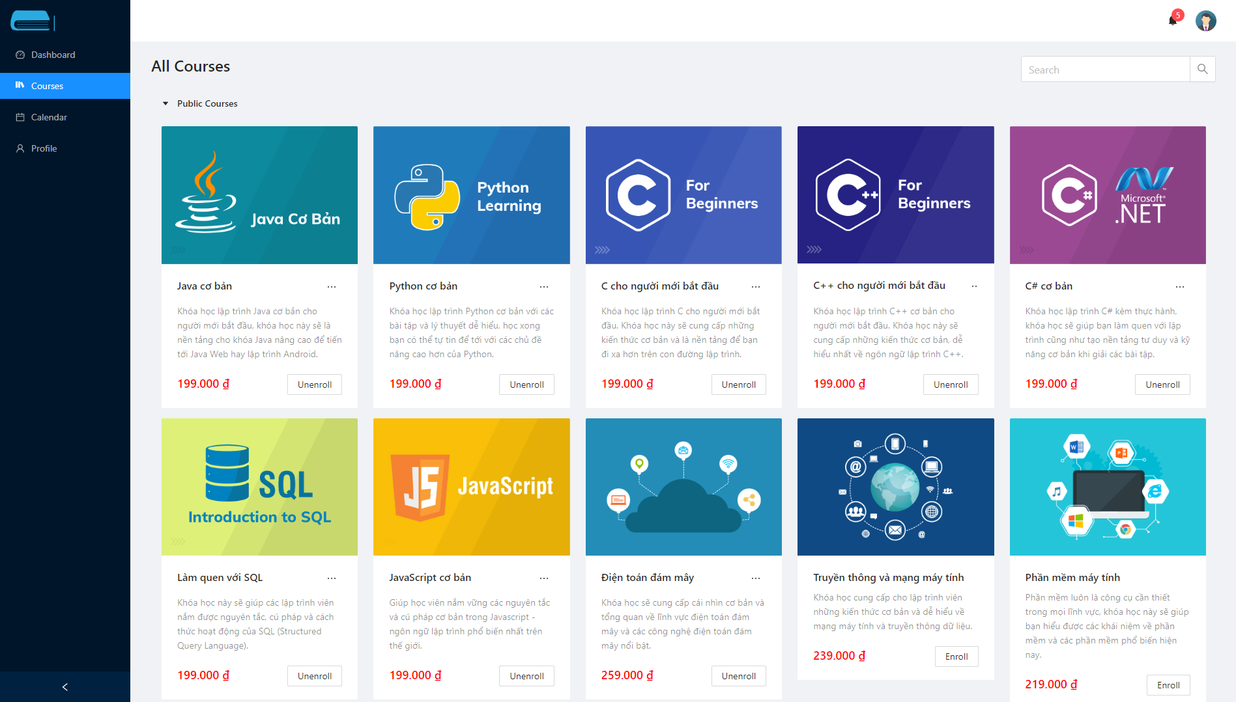
KẾT QUẢ ĐẠT ĐƯỢC
03

Slide 12
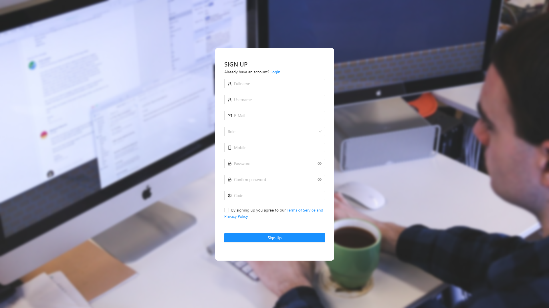

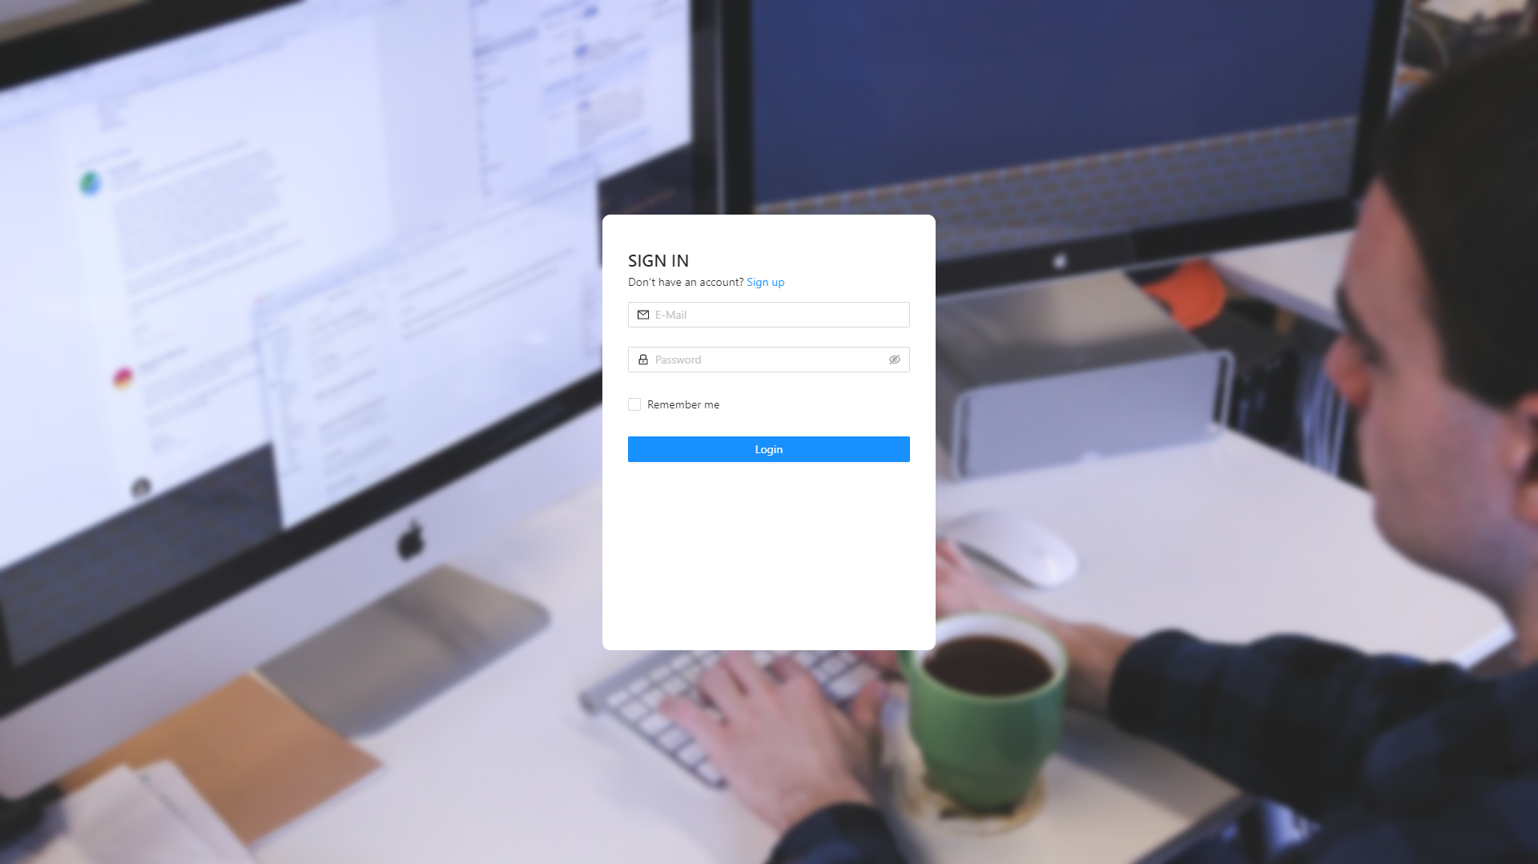
Đăng ký & đăng nhập
Cho phép người dùng đăng ký, đăng nhập

Slide 13
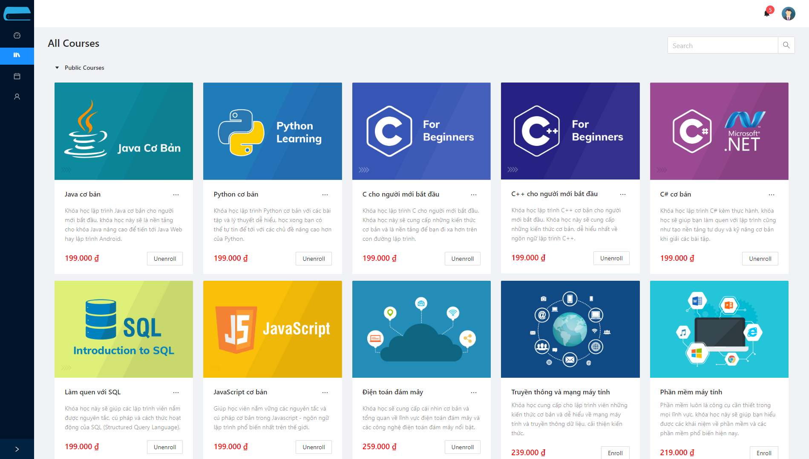
Danh sách khóa học
Cho phép người dùng tìm kiếm, đăng ký và thanh toán khóa học.

Slide 14
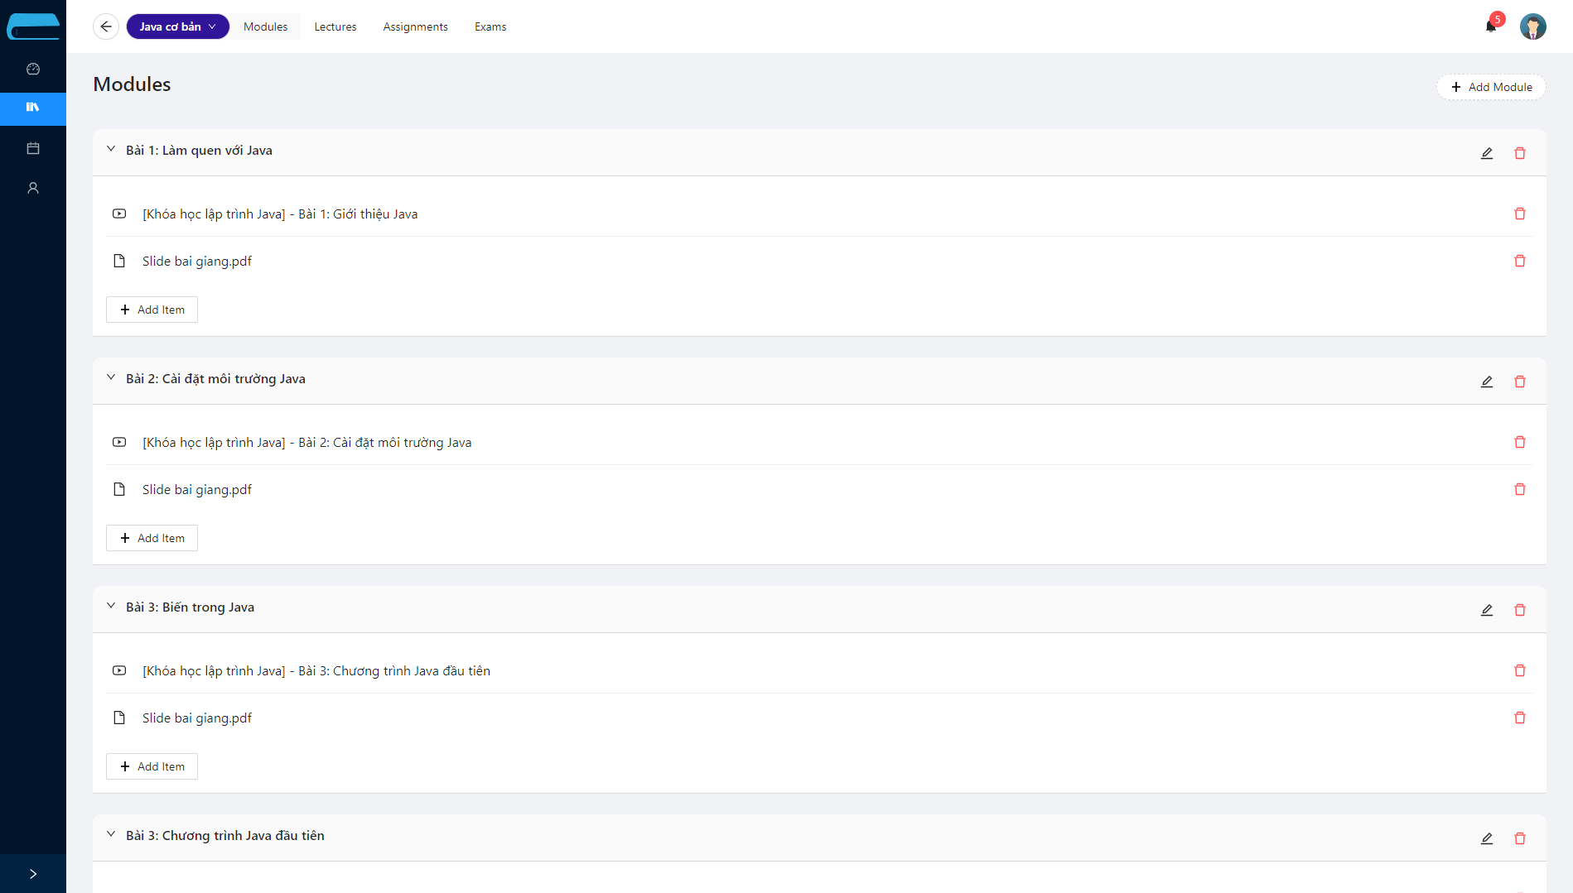

Tham gia khóa học
Cho phép người dùng tham gia bài giảng và tài liệu có sẵn.

Slide 15
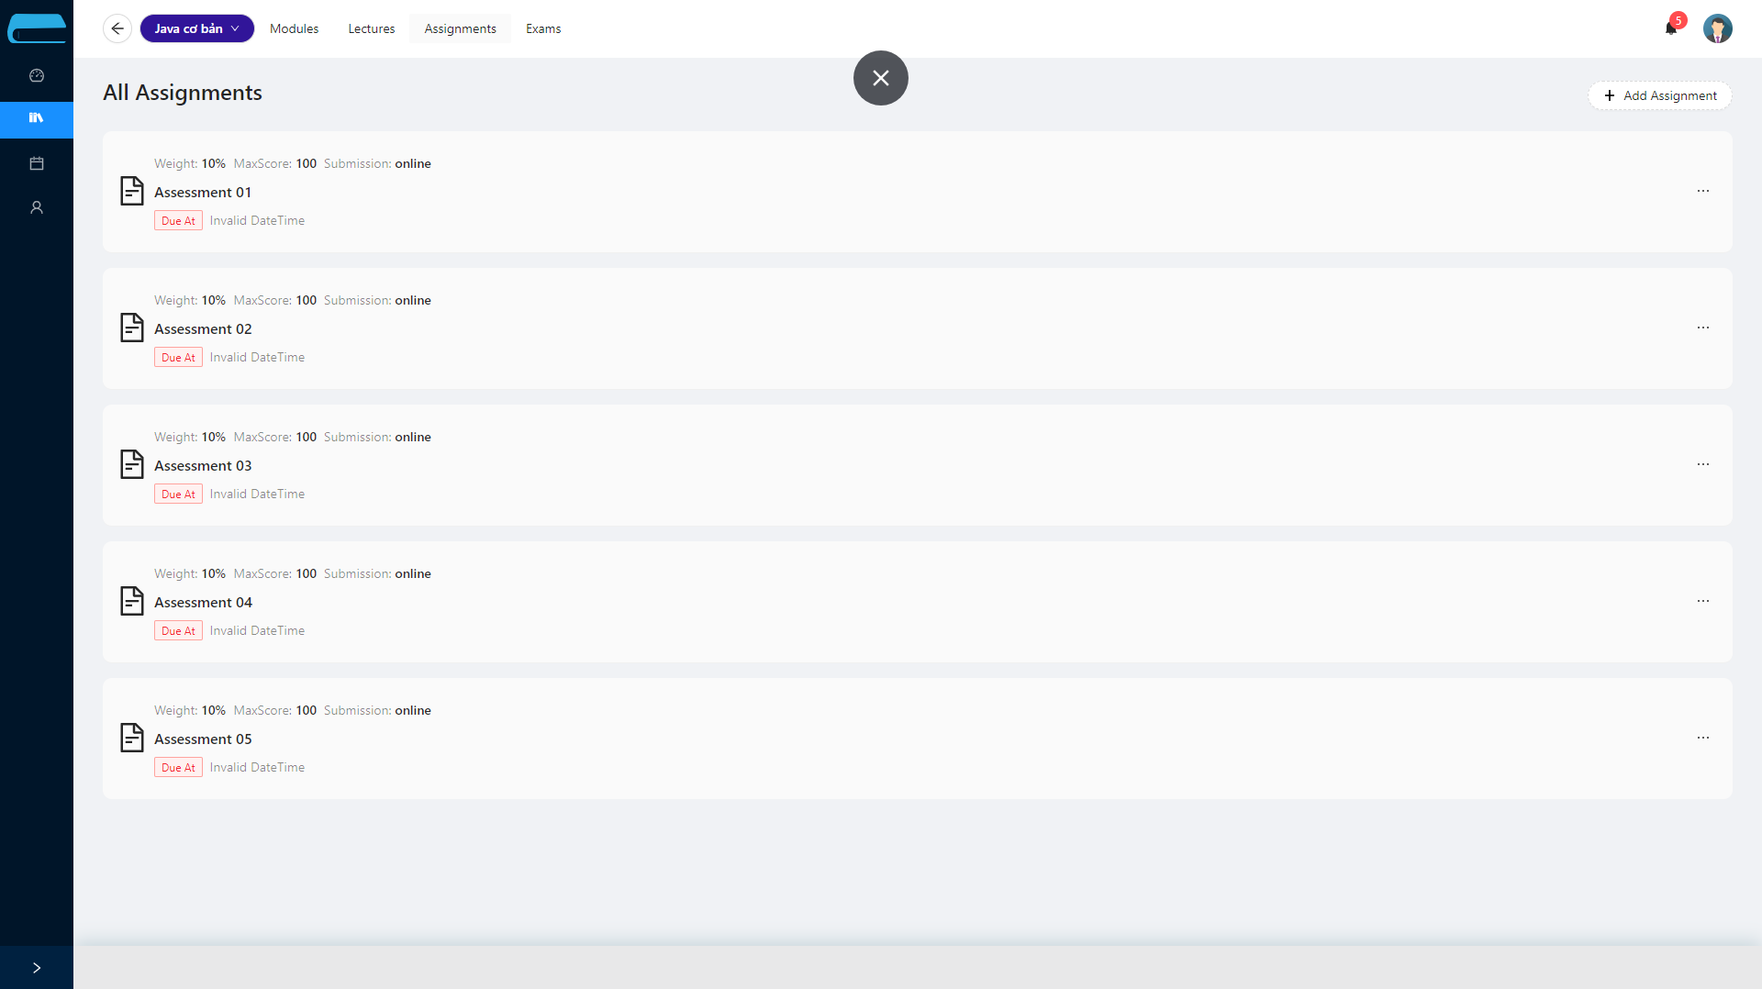
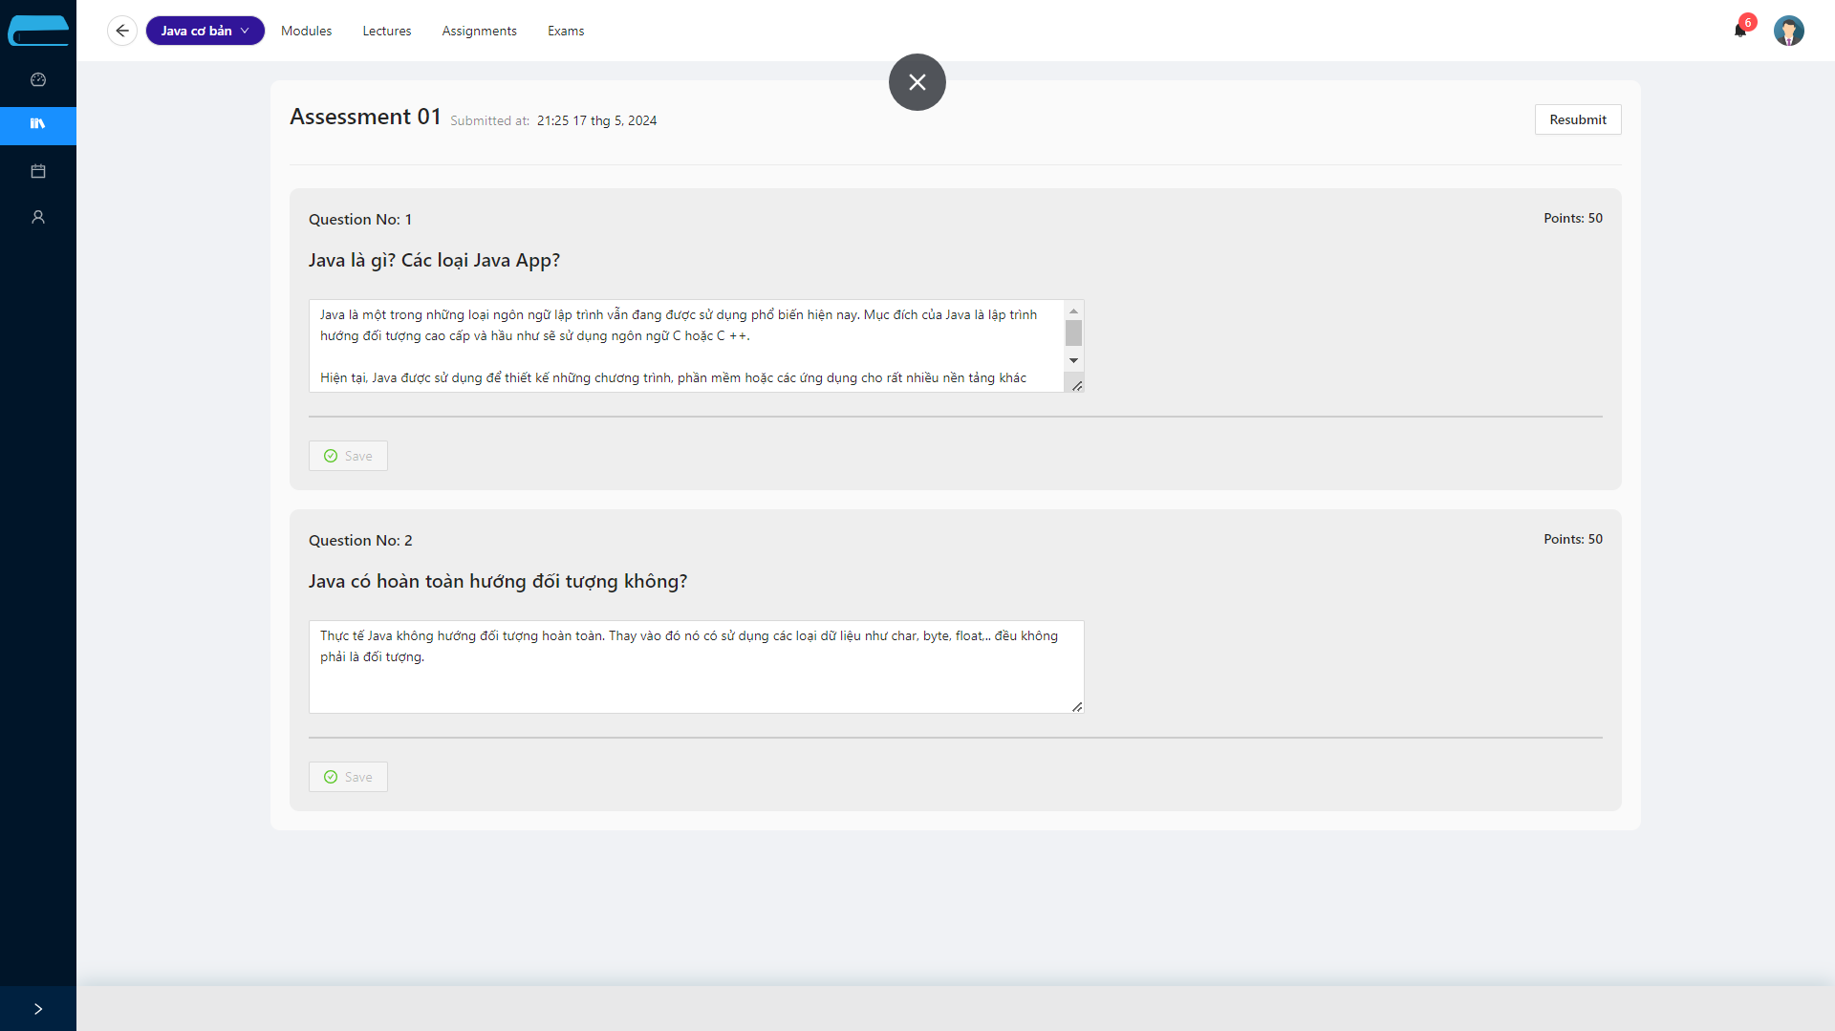
Bài tập & Kiểm tra
Cho phép người dùng làm bài tập, bài kiểm tra.

Slide 16
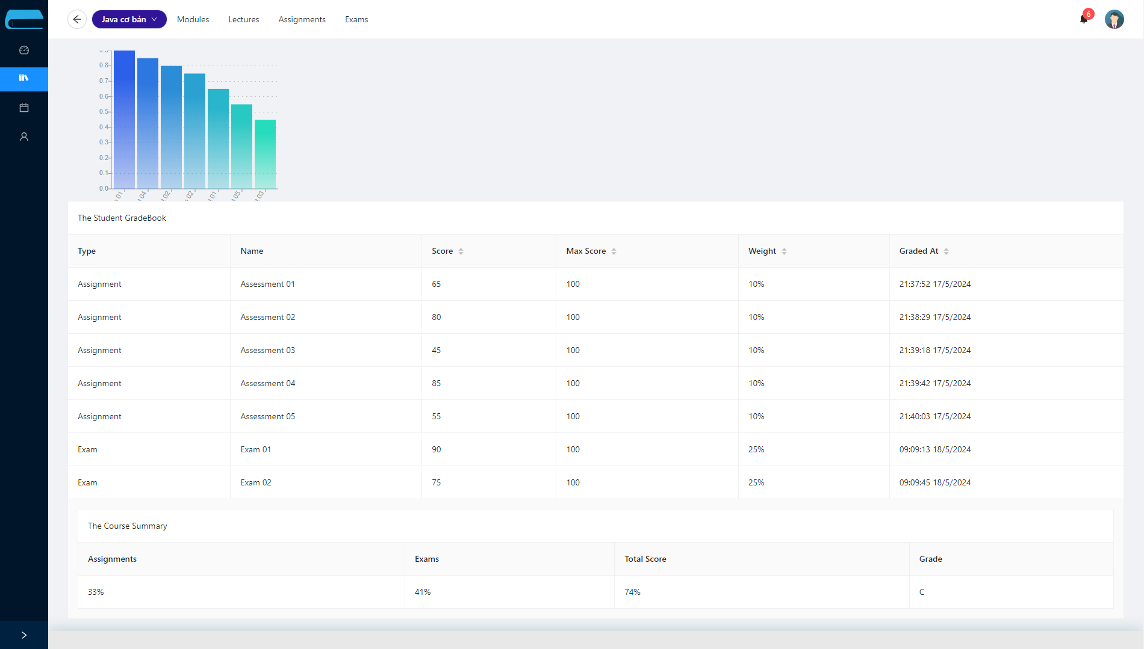
Theo dõi điểm số
Cho phép người dùng xem điểm các bài tập, bài kiểm tra đã hoàn thành

Slide 17
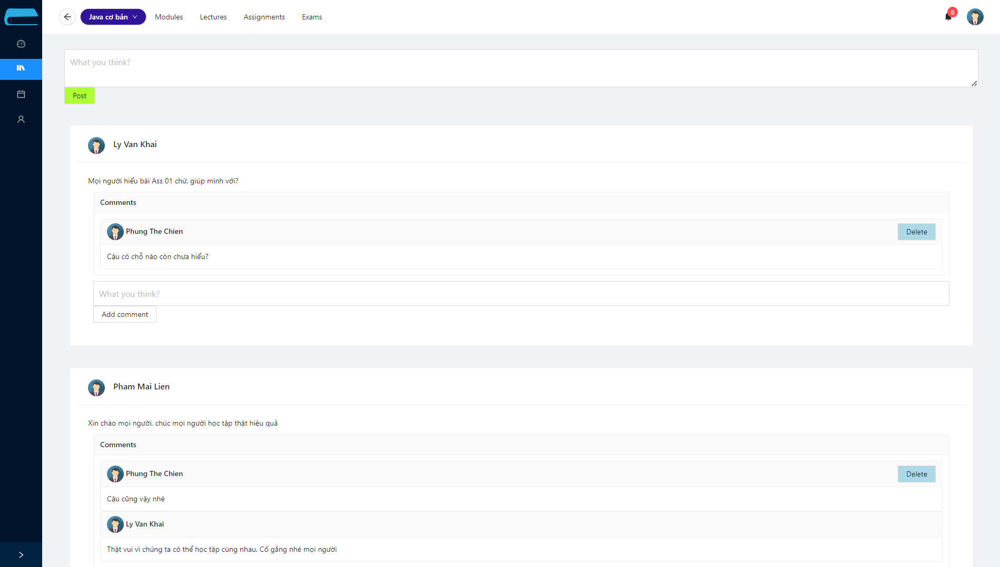
Trao đổi thông tin
Cho phép người dung trao đổi thông tin với nhau.

Slide 18

KẾT LUẬN VÀ HƯỚNG PHÁT TRIỂN
04

Slide 19
KẾT LUẬN
Phần đã hoàn thành
Hoàn thành thiết kế và đặc tả hệ thống
Website có thể sử dụng với các chức năng đã đề ra
Giao diện đơn giản dễ sử dụng
Phần chưa hoàn thành
Chức năng Admin hệ thống

Slide 20
HƯỚNG PHÁT TRIỂN
TRẢI NGHIỆM NGƯỜI DÙNG
MỞ RỘNG CHỨC NĂNG
Cải thiện hiệu suất của trang web
Tăng cường bảo mật
Gợi ý khóa học phù hợp
Giám sát khi kiểm tra bằng webcam và micro
Kiểm tra đạo văn

Slide 21


Q & A

